Slide 1
Презентация к внеклассному мероприятию «Путешествие в сказку» Первый класс.
Рейх Татьяна Фёдоровна,
учитель начальных классов

Slide 2
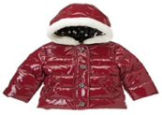
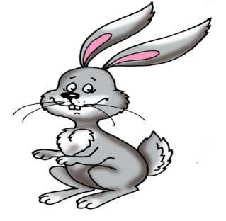
С
К
А
З
К
А

Slide 3
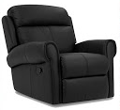
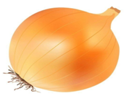
К
Л
У
Б
О
К

Slide 4
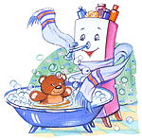
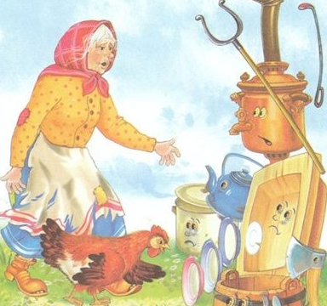

Slide 5
Заколдованные предложения!

Slide 6
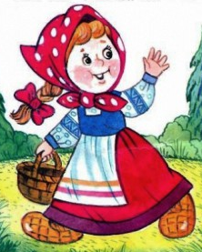
пирожок! Не садись ешь не на пенёк,
Не садись на пенёк, не ешь пирожок!

Slide 7
Бабушка, почему у вас
такие большие глаза?
глаза? Бабушка, вас у большие почему такие

Slide 8
Поешь моего лесного
яблочка — скажу.
яблочко -скажу.
лесного Поешь моего.

Slide 9
Кто сидел на моём
стуле и сломал его?
стуле и моём Кто
на сломал сидел его?

Slide 10
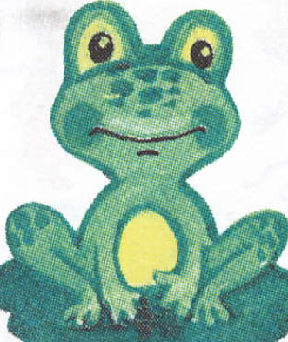
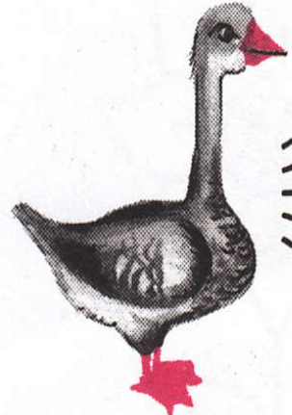

Slide 12
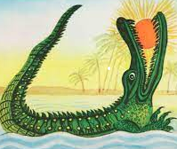
«Эй вы, звери, выходите, Крокодила победите, Чтобы жадный Крокодил Солнце в небо воротил!»

Slide 13
Игровая Физкультминутка

Slide 18
Прочитай слова, вернув букву «О» на место.
Слова с одной буквой «О».
СК
ТК
МХ
ВЛК
ЗНТ

Slide 19
Прочитай слова, вернув букву «О» на место.
Слова, в которых две буквы «О».
ГРД
ХЛД
ГРХ

Slide 20
Прочитай слова, вернув букву «О» на место.
Слова, в которых три буквы «О».
МЛТК
ХРВД
КЛСК
ДМВЙ

Slide 21
